Slide 1
Các thư viện về giao diện
http://techmaster.vn

Slide 2
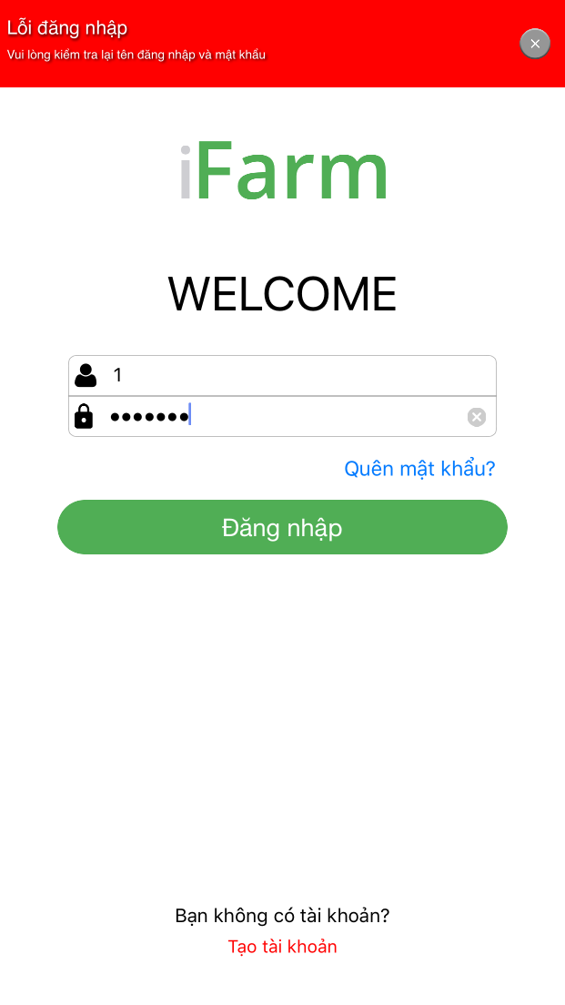
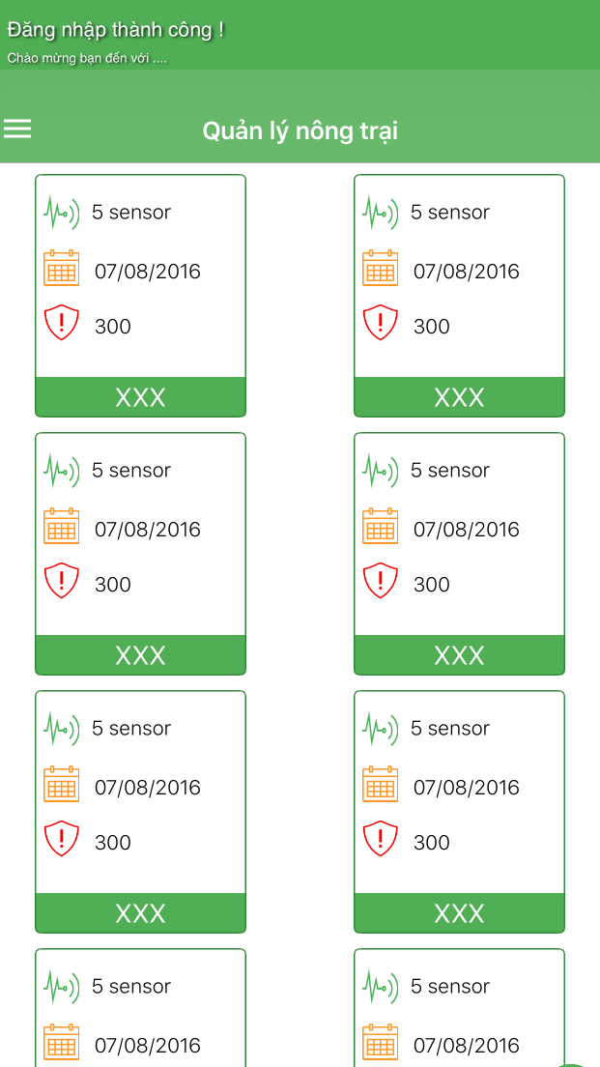
OEANotification
https://github.com/OEASLAN/OEANotification

Slide 3
OEANotification
-Cài đặt bằng CocoaPods
pod "OEANotification"
-Import vào class sử dụng
import OEANotification

Slide 4
OEANotification
func LoginSuccess(){
OEANotification.setDefaultViewController(self)
OEANotification.notify("Đăng nhập thành công !",
subTitle: "Chào mừng bạn đến với .... ",
image: nil,
type: .Success,
isDismissable: false,
completion: { () -> Void in
print("completed")
self.addMenu()
}, touchHandler: nil)
}

Slide 5
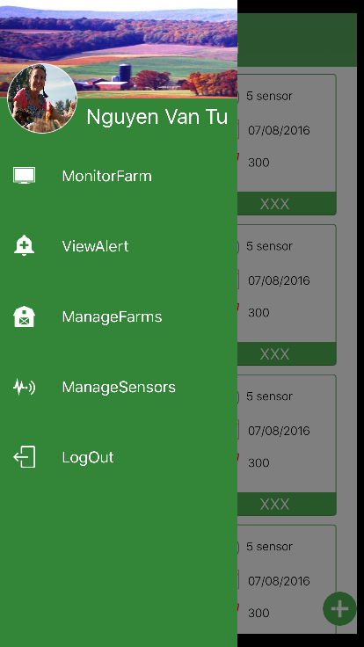
SlideMenuControllerSwift
https://github.com/dekatotoro/SlideMenuControllerSwift

Slide 6
SlideMenuControllerSwift
Cài đặt: Kéo file SlideMenuController.swift vào là chạy.

Slide 7
SlideMenuControllerSwift
Khai báo:
func addMenu()
{
// Override point for customization after application launch.
let managerFarm = ManageFarms(nibName: "ManageFarms",
bundle: nil)
let menuView = MenuView(nibName: "MonitorFarm",
bundle: nil)
let nvc: UINavigationController = BaseNavigationController(rootViewController: managerFarm)
menuView.manageFarms = nvc
let slideMenuController = SlideMenuController(mainViewController:nvc, leftMenuViewController: menuView)
self.presentViewController(slideMenuController,
animated: true,
completion: nil)
}

Slide 8
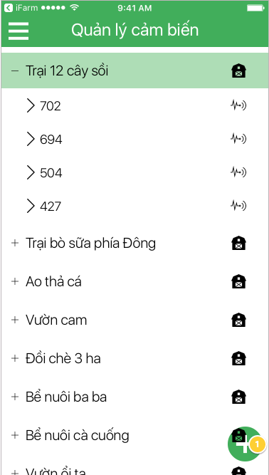
RATreeView
https://github.com/Augustyniak/RATreeView
Là thư viện bao UITableView
Tạo view theo dạng cậy
Mỗi một cell thì sẽ gồm các con.

Slide 9
RATreeView
Cài đặt
pod 'SlideMenuControllerSwift’
Import tại class sử dụng
import RATreeView

Slide 10
RATreeView
Các func trong delegate, datasource giống UITableView nhưng dữ liệu của mỗi cell thì phải có dạng như sau:
//children
let phone1 = DataObject(name: "654")
let phone2 = DataObject(name: "121")
let phone3 = DataObject(name: "453")
let phone4 = DataObject(name: "123")
//Parent
let phones = DataObject(name: "Trại 12 cây sồi", children: [phone1, phone2, phone3, phone4])
let notebook1 = DataObject(name: "4545")
let notebook2 = DataObject(name: "45221")
let computer1 = DataObject(name: "45322", children: [notebook1, notebook2])
let computer2 = DataObject(name: "11211")
let computer3 = DataObject(name: "45375")
let computers = DataObject(name: "Trại bò sữa phía đông", children: [computer1, computer2, computer3])

